Slide 2
Знать растения полезные и вредные, уметь с ними обращаться в повседневной жизни, бережно охранять и разумно использовать – элементарная задача каждого культурного человека.
Г.В Крылов

Slide 3
Что вы знаете о краснокнижных растениях?
Почему отдельную группы растений так назвали?
Какие растения нашего района вы знаете?
Можете ли вы начать заготавливать исчезающие растения?
Что вам для этого надо знать?
Где можно взять информацию о краснокнижних растеиях?

Slide 4
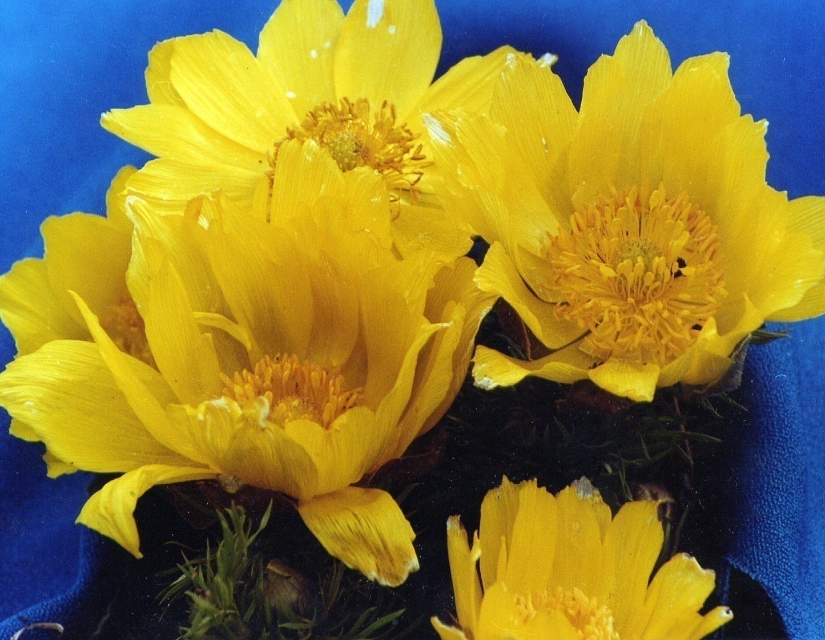

Slide 5
Адонис весенний
Адонис весенний растет на суходольных и остепненных лугах, по окраинам и опушкам сосновых боров. Это растение любит почву, насыщенную влагой тающего снега и свет.
При его заготовке, для его сохранения и самовозобновления, нужно осторожно срезать стебли на высоте 10-15 см, оставляя часть из них в кусте для семенного возобновления

Slide 6
Красная Книга – это книга тревоги и предупреждения
«Красная книга РСФСР (растения)»
была издана в 1988 г.
«Красная книга РСФСР (животные)» - в 1985 г.
В них включено, соответственно, 533 и 247 видов растений и животных. Созданы «Красные книги» и для многих субъектов России.
«Красная книга Алтайского края» создана в 1996 г.
Она включает 144 видов растений и 134 видов животных.
«Красная книга республики Алтай (растения)» создана в 1994 г.
В нее включены 136 видов растений.

Slide 7
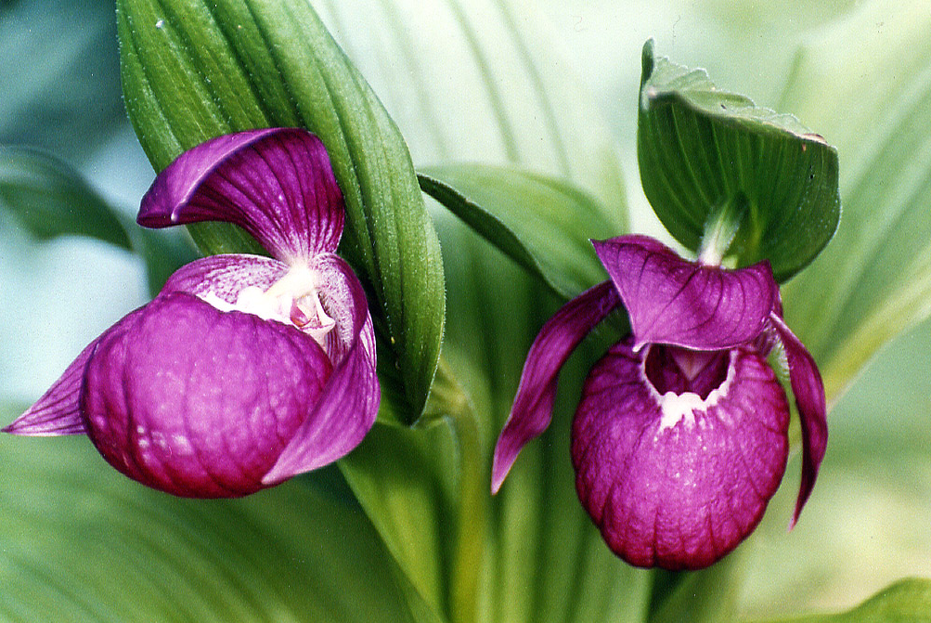
Красота и оригинальность цветков, использование в медицине послужили причиной того, что башмачки начали истреблять с давних времен. Чтобы спасти от исчезновения оставшиеся цветки, нужно проводить выявление, учет и охрану мест обитания. В местах обильного произрастания организовать заказники и памятники природы.
Башмачок Крупноцветный

Slide 8
«Черной травой» называют на Алтае высохшие листья башмачков и лечат ими испуг у детей. В народной медицине башмачок крупноцветный находит применение при нервных и психических заболеваниях, головной боли.

Slide 9
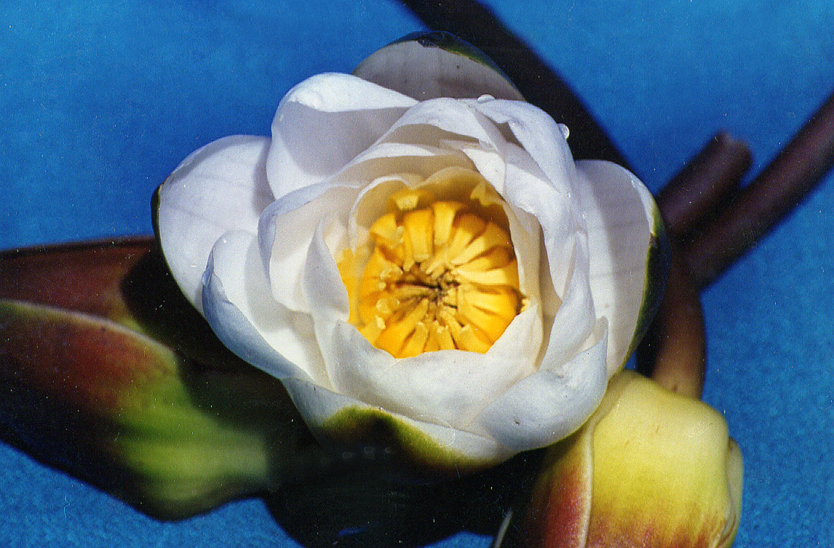
Кувшинка чисто-белая (лилия)
Кувшинка растет в прудах, старицах и медленно текущих речках.
К исчезновению вида ведут – высыхание и загрязнение водоемов, сбор корневищ для лекарственных средств. Нужно установить контроль над состоянием популяции.

Slide 10
В греческой мифологии существует легенда о прелестной богине Нимфе, которая погибла от неразделенной любви, превратившись в удивительный белый цветок. Фризы и зеландцы называли лилию лебединым цветком и так высоко чтили ее, что поместили семь лилий на своем гербе, считая себя под этим знаменем непобедимыми.

Slide 11
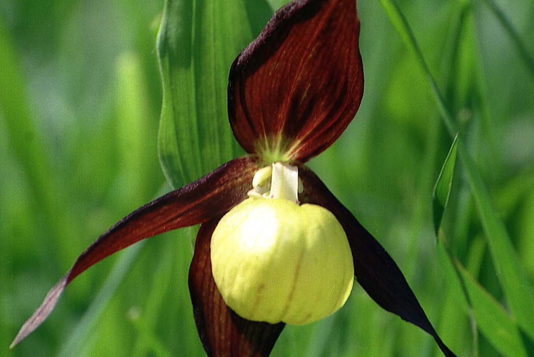
Башмачок известняковый
При систематическом обрывании цветков происходит быстрое истощение природных популяций. Прорастание семян осуществляется только в присутствии грибов-симбионтов. Следует запретить сбор и выкапывание растений.

Slide 12
Я венерин башмачок,
Франт невероятный,
Желтый, с бантиком цветок,
Всем весьма приятный.
Я – по северным местам –
Роскошь без примера.
И, клянусь, не цвел бы там,
Если не Венера…

Slide 13
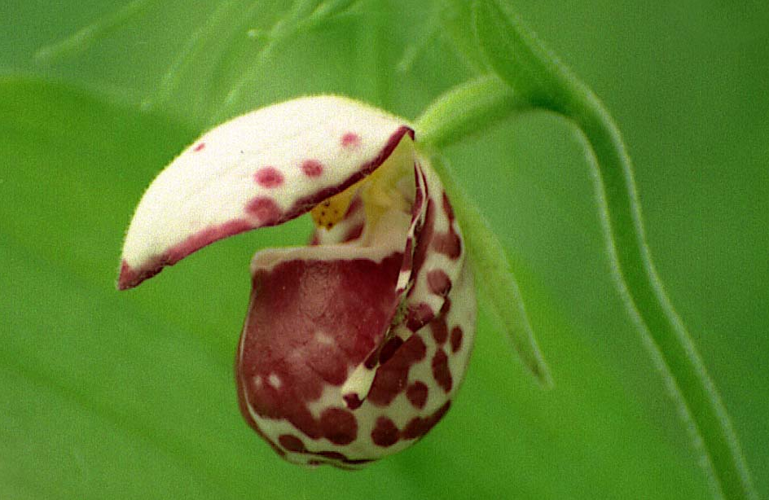
Башмачок капельный
Это многолетнее растение. Цветение наступает через 8-15 лет после прорастания семян.
Башмачки гибнут по причине сбора на букеты, выкапывания для переноса в сады. Вид может быть сохранен только в естественных условиях.

Slide 14
Лиловый, с пятнами цветок,
Росой умытый по утру,
О чем задумался, дружок,
Упрятавшись в густом бору?

Slide 15
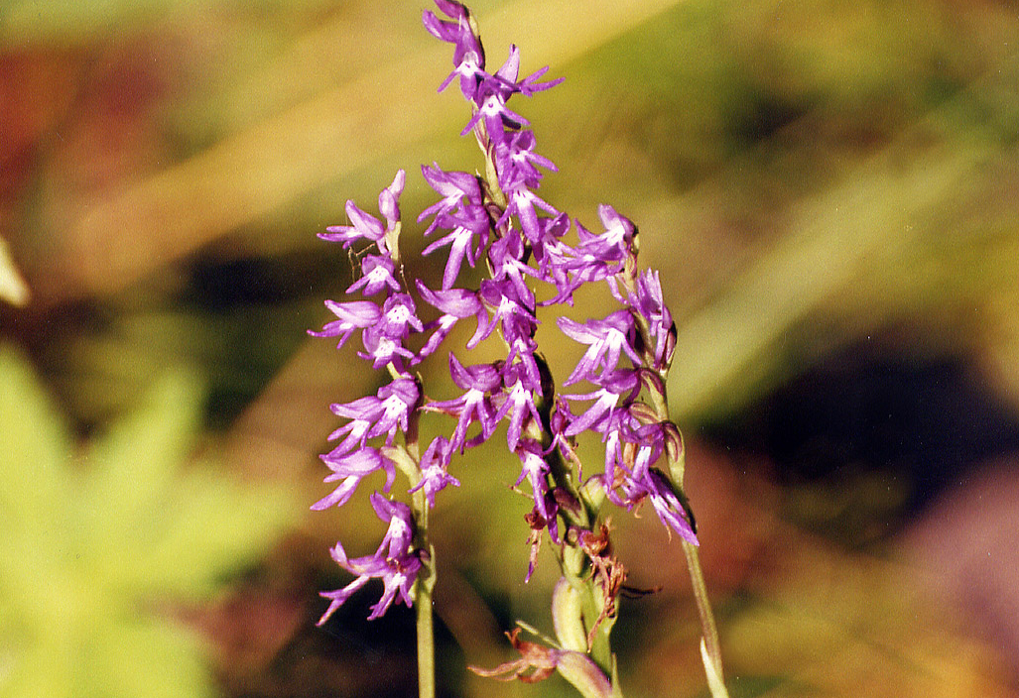
Гнездоцветка клобучковая
Это растение цветет с конца июля до начала августа. Опыляется мелкими насекомыми. В сухие годы может существовать 2-5 лет без надземных частей. Меры по охране должны включать сохранение естественных мест обитания.

Slide 16
Быть может, вся природа – Мозаика цветов?
Быть может, вся природа
Различность голосов?
Быть может, вся природа
Лишь числа и черты?
Быть может вся природа
Желанье красоты?..
К. Бальмонт
Клубни гнездоцветки употребляются в народной медицине для увеличения продолжительности жизни. Употребляется в деревенской магии для изготовления приворотных зелий.

Slide 17
Адонис весенний
Адонис весенний растет на суходольных и остепненных лугах, по окраинам и опушкам сосновых боров. Это растение любит почву, насыщенную влагой тающего снега и свет.
При его заготовке, для его сохранения и самовозобновления, нужно осторожно срезать стебли на высоте 10-15 см, оставляя часть из них в кусте для семенного возобновления

Slide 18
Еще одно русское народное название – горицвет, за яркие золотисто-желтые цветки.
Название «Адонис» связано с именем ассирийского бога солнца Адона, который, как рассказывают мифы, ежегодно умирал и каждую весну воскресал.
С европейским видом горицвета связана другая легенда – он, по преданию, вырос из капель крови Адониса, друга богини Афродиты, которого растерзал во время охоты дикий вепрь.
На Руси адонис получил другое название – стародубка за его долголетие.

Slide 19
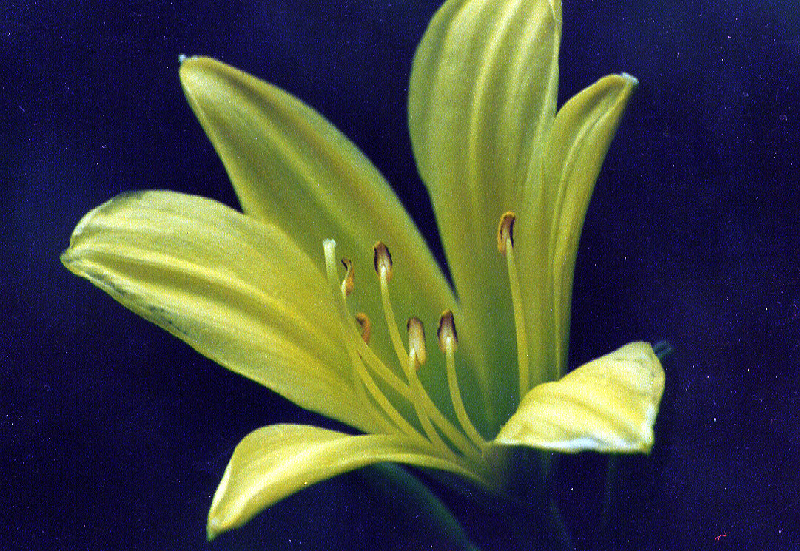
Красоднев желтый (малый)
Красоднев желтый – ценное лекарственное и декоративное растение, внесен в региональный список редких растений Сибири. Нужно запретить сбор растения на территории Алтая с любыми целями

Slide 20
Цветки красоднева имеют желтый цвет и приятный аромат.
Латинское название Hemerocallis происходит от двух греческих слов: «хемера» – день и «каллос» - красота. Цветок красоднева распускается на один день и вянет, отсюда и русское название.

Slide 21
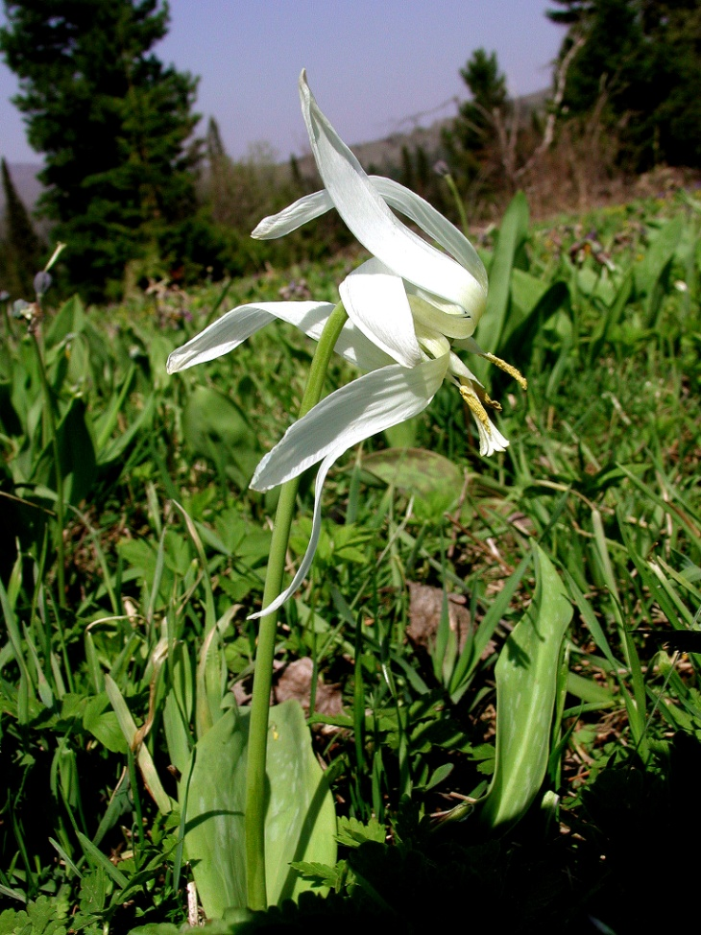
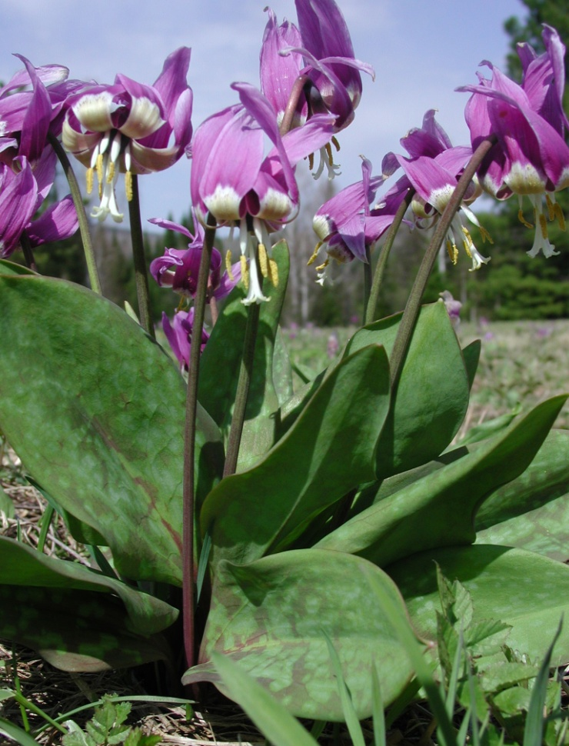
Кандык сибирский
Это типичный обитатель пихтовой тайги и осиново-березовых лесов. Введен в культуру более 100 лет назад. Требуются дополнительные мероприятия по его охране, массовое разведение в культуре на основе имеющихся рекомендаций.

Slide 22
Обозначением надежды, веры и любви,
Там, где находится миров неразличимый стык,
Как символ окончанья долгого пути,
Встречается незабываемый и ласковый кандык

Slide 23
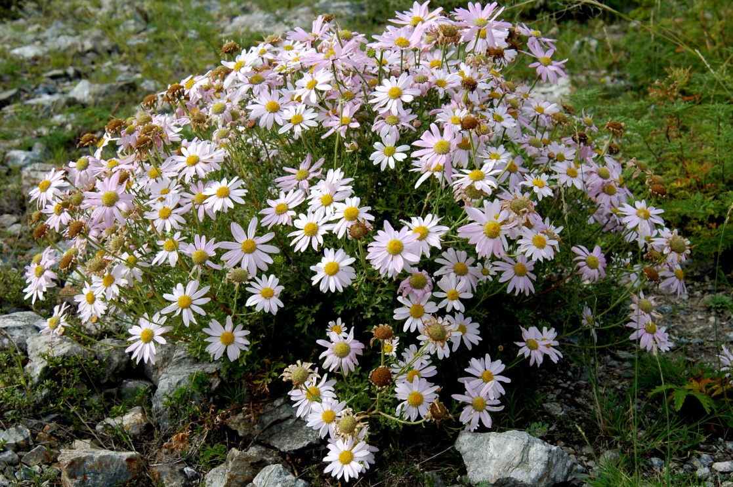
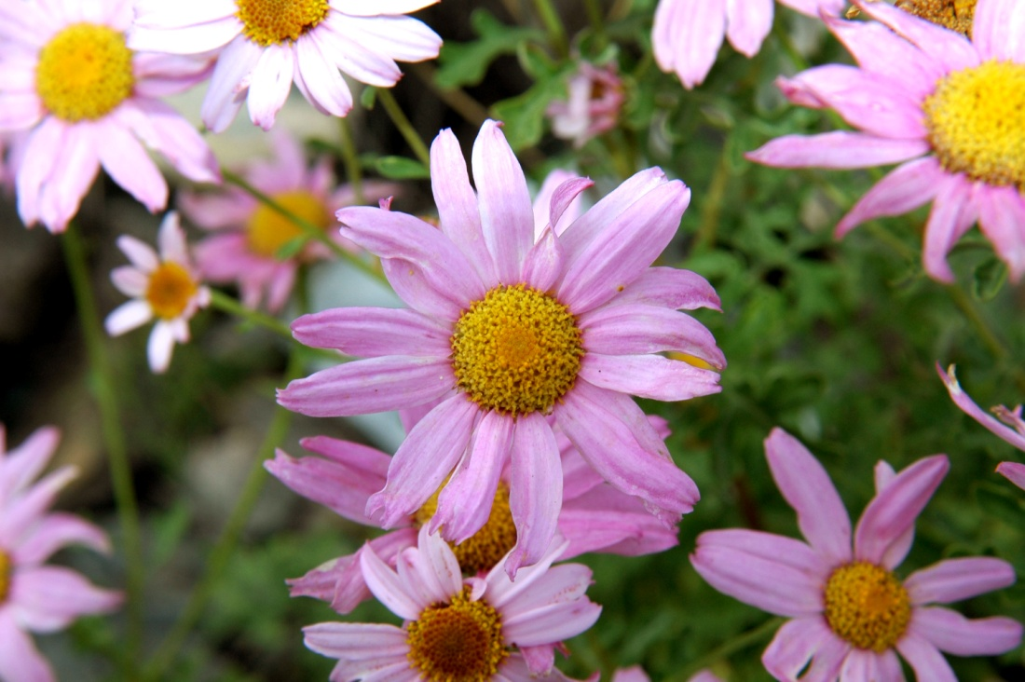
Растет по каменистым склонам, трещинам скал, степным долинам горных рек в Алтайском крае. Отличается высокой морозостойкостью.
Дендрантема выемчатолистная
К исчезновению ведут уничтожение мест обитания в результате дорожных работ. Рекомендуется контроль за состоянием популяции.

Slide 24
Как почитаемая на востоке хризантема,
Ты с нею одного семейства,
Дендрантема.
Осенью куст украшают обильные и крупные цветы. Краевые цветки в корзинке – язычковые, розовые, сиреневые или беловатые; сердцевину образуют желтые трубчатые цветы. Дендрантема зацветает на 2 год после посева.

Slide 25
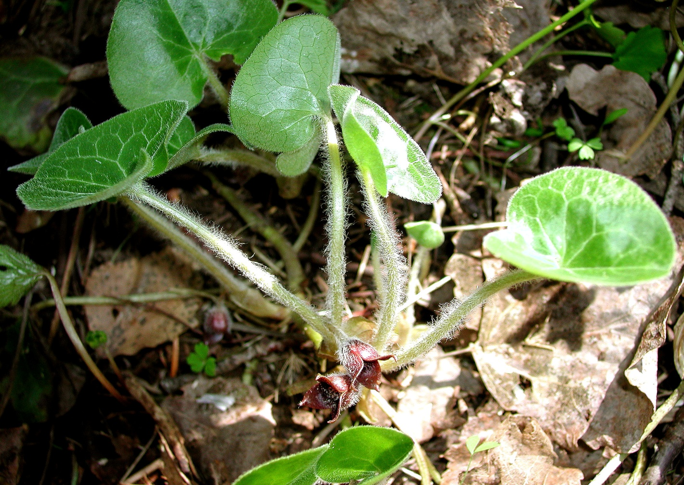
Копытень европейский
Семена распространяются муравьями, для чего имеет сладкий придаток. Это типичное лесное растение. Листья похожи на копыто. Исчезают из-за нарушения мест обитания.

Slide 26
Вот что говорит древняя легенда. В тенистом лесу, среди мхов и трав, жил добрый гном, желавший сменить свое затворничество на служение людям. В доме его, под пеньком, всегда горели трехзубчатые миниатюрные фонарики. Богиня Флора, осматривая свои владения на диком олене Золотое Копытце, нечаянно растоптала жилище гнома. Погибший добрый маг ожил под лучами солнца, превратившись в растение с листьями, похожими на копыто оленя, а светильники стали трезубыми цветками. И сбылось желание гнома, - он служит людям как лекарственное растение.

Slide 27
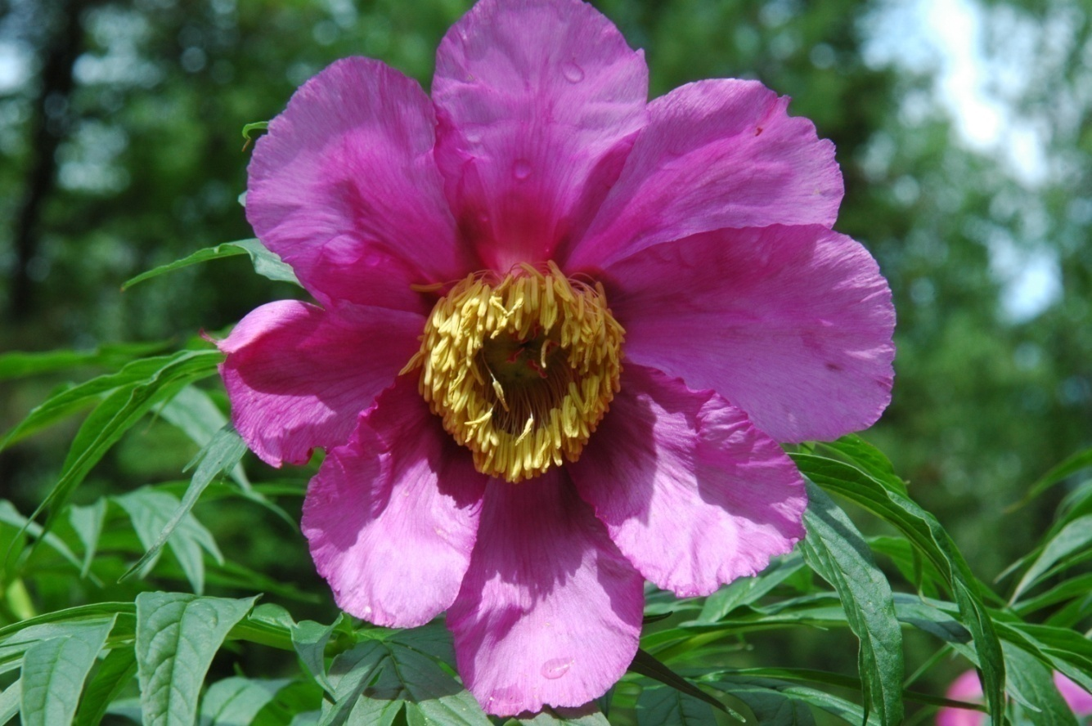
Пион уклоняющийся
(Марьин корень)
Этот вид пиона исчезает из-за сбора корневищ на лекарственные цели и цветов на букеты. Остановить исчезновение поможет введение в культуру как лекарственное растение.

Slide 28
Вымоченные в воде корневища используются как приправа к мясным блюдам. Из высушенных листовок и семян можно получит суррогат чая. В современной народной медицине Алтая корневище пиона считается излечивающим рак желудка. По древнерусским преданиям цветок назван марьиным по имени травницы, излечивающей людей этим растением.

Slide 29
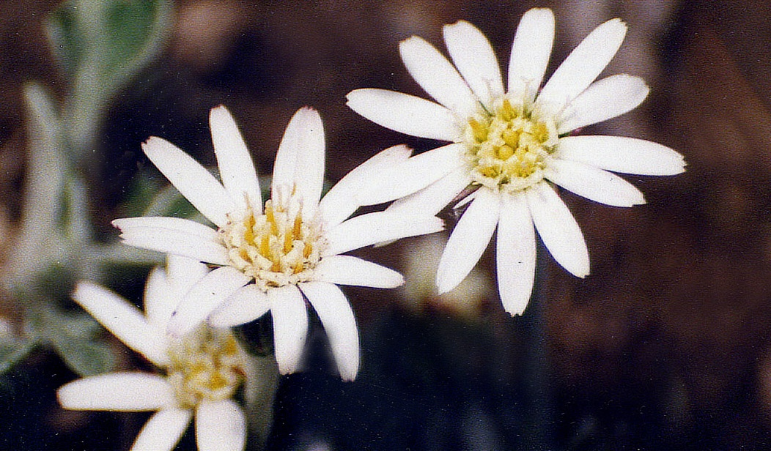
Лейбница бестычинковая
Многолетнее растение. Цветет только весной и осенью. Обитает на лугах и каменистых склонах. Исчезает в связи с особенностями биологии, в результате чрезмерного выпаса скота, распашки лугов. Необходим поиск новых мест обитания.

Slide 30
Редкие и исчезающие растения Алтайского края

Slide 31
Угадай растение

Slide 32
Угадай растение

Slide 33
Угадай растение

Slide 34
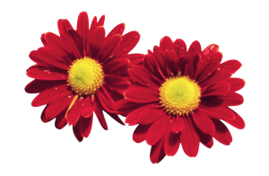
Мы много берем у природы, за счет нее мы строим свою цивилизацию. Природа предоставляет и пищу, и кров, и лекарственные препараты. И на вопрос зачем нам надо охранять природу? Я бы ответил так: «Природа – это наша жизнь, а за жизнь надо бороться.»
Г.И.Семенкин

Slide 35
Задание:
Создание листовки с призывом к населению села «Береги растения Бийского района».
Стр. 170-173 прочитать, ответить на вопросы.

Slide 36
Данная презентация создана с использованием авторских фотографий.
Фактический материал собирался в ходе исследовательской работы учащихся в период с 2003 по 2005 гг. на территории Бийского района.
Тема исследовательской работы: Анализ эколого-географических особенностей редких и исчезающих видов растений и проблемы их охраны в Бийском районе.

